Slide 1
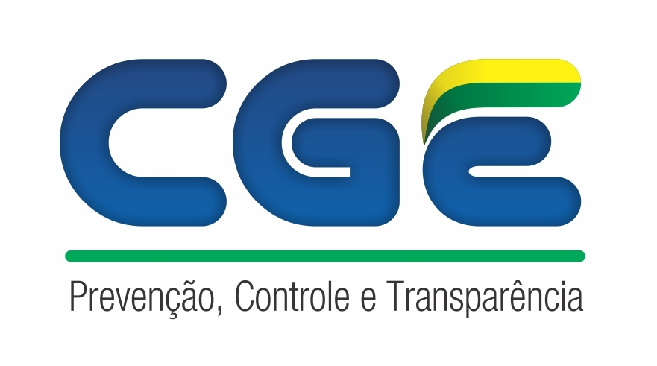
A POLÍTICA DE CONTROLE INTERNO DO PODER EXECUTIVO ESTADUAL

Slide 2
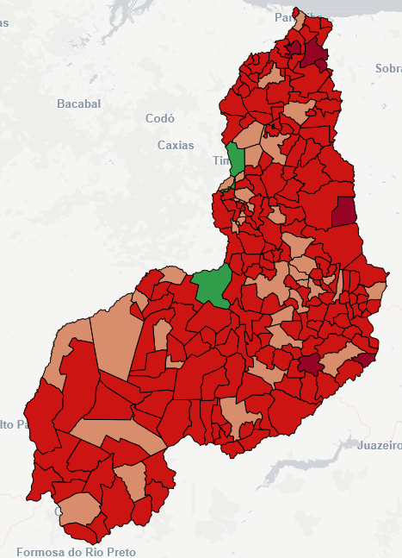
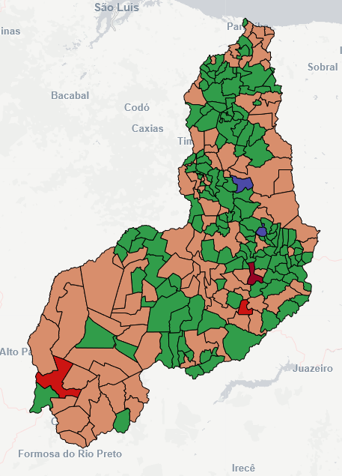
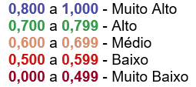
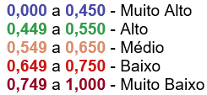
IDHM
GINI
Fonte: IBGE, SefazPI

Slide 3
Fonte: SiafePI, SeplanPI, Folha

Slide 4
Sistema de Controle Interno
Funcões: CONTROLADORIA, OUVIDORIA, AUDITORIA e CORREGEDORIA
Conduzido pela ESTRUTURA DE GOVERNANÇA
Integrado ao PROCESSO DE GESTÃO
Avaliar e Enfrentar RISCOS através de ATIVIDADES DE CONTROLE
Garantir EFICIÊNCIA , EFICÁCIA , EFETIVIDADE dos gastos públicos
Permitir INTEGRIDADE e CONFIABILIDADE para TOMADA DE DECISÕES e ACCOUNTABILITY
Garantir CONFORMIDADE
Proteger os bens e recursos públicos contra DESPERDÍCIO E MAU USO
Possuir caráter PRÉVIO, CONCOMITANTE e SUPERVENIENTE
Supervisionar tecnicamente os núcleos de controle
Fomentar o controle social
Fonte: Decreto n. 17.526 / 2017, de 04/12/2017 e Lei complementar nº 241, de 22/04/2019

